Slide 1
Raylib como solución de prototipado rápido y punto de partida en docencia o para aficionados
Antonio José Ramos Márquez (aka bigboss)
https://psxdev.github.io
Twitter: @psxdev
Noviembre 2022

Slide 2
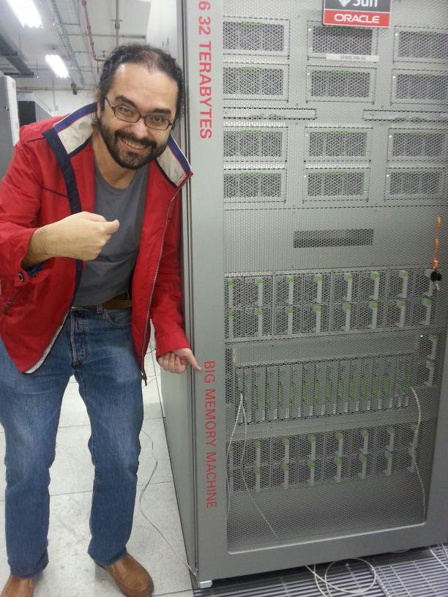
Sobre mi
Más de 22 años en el área de consultoria para AAPP y empresa privada principalmente sobre Sistemas Críticos Oracle/Unix.

Slide 3

Sobre mi
Desde octubre de 2022 trabajo para TheGameKitchen, dentro del proyecto

Slide 4
Sobre mi
Y en mis ratos libres desde hace más de 30 años
  Desarrollo y mantenimiento de toolchains, ports de emuladores y librerias para consolas de la familia PlayStation
  Proyectos open de hardware y open software para plataformas del standard MSX

Slide 5
Raylib
Librería open source para desarrollo de videojuegos y prototipado rápido a bajo nivel
Fácil de usar y con una comunidad potente detrás con multitud de ejemplos
Compatible OpenGl y especial importancia ES GL que está presente en la mayoria de sistemas empotrados del mercado ( móviles, consolas, socs…)
Múltiples plataformas: Windows, Macos, Linux, Freebsd, android, raspberry pi, webassembly
  Spoiler: PlayStation Vita and PlayStation 4 port by me :P
Más de 50 lenguajes desde los que trabajar

Slide 6
Raylib
Control a mas bajo nivel que soluciones más complejas(unity, unreal, gamemaker, godot...) que requieren mayores recursos o mayor conocimiento sobre las mismas para llegar a resultados visibles en tiempo limitado
Recomendable para docencia o para aficionados que no necesiten la complejidad de motores mas complejos/completos.
arquitectura

Slide 7
Ejemplos
Spine using raylib on Playstation 4
Spine using raylib on PlayStation Vita TV
raylib examples on web
raylib model example on PlayStation Vita
raylib 5k game jam

Slide 8
Referencias
Raylib página principal
wsl2 with gpu steps
Curso introductorio de Ramon Santamaría creador de la libreria
Raylib for Vita
Raylib for Vita samples
Raylib for PlayStation 4
Raylib for PlayStation 4 samples

